Slide 1
АО «СУЭК-Кузбасс»
Основные направления работы АО «СУЭК-Кузбасс» по сохранению здоровья работников. Итоги и достигнутые результаты
Главный врач МСЧ «Шахтер» Воронин Вадим Николаевич
Апрель 2016 г.

Slide 2






Ключевые аспекты ежегодной работы по предварительным медицинским осмотрам
Согласно стандарту Компании «Медицинские осмотры», потенциальный работник перед прохождением предварительного медицинского осмотра в ЛПУ проходит обследование на здравпункте
Предварительный медицинский осмотр (проводится в рамках Приказа МЗ РФ № 302 н. от 21.04.2012г) с выдачей работнику индивидуального медицинского заключения
Имеет медицинские противопоказания к труду (не годен)
Не имеет медицинские противопоказания к труду (годен)
Планирование индивидуальной профилактической работы
Отказ от трудоустройства

Slide 3





Ключевые аспекты ежегодной работы по периодическим медицинским осмотрам
Первый этап. подготовительный
Формирование и предоставление списков
Второй этап. Проводит медицинское учреждение, выбранное по решению конкурсной комиссии
Периодический медицинский осмотр (проводится в рамках Приказа МЗ РФ № 302 н. от 21.04.2012г)
Третий этап. Совместная работа врачей МСЧ "Шахтер" и службой ОТ
Проведение работы с диспансерными группами согласно рекомендациям, данным в заключительном акте
ВИК: предоставление рабочего места согласно мед. заключению или расчет.
Контроль за прохождением работником дополнительного обследования и получения окончательного заключения

Slide 4






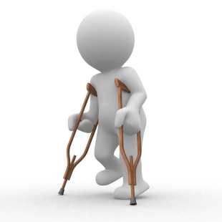

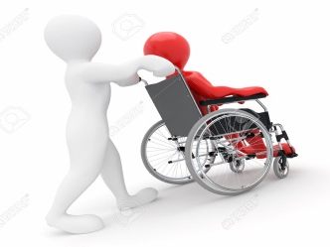
Основная цель - сохранение и продление трудового долголетия
I группа (практически здоровые работники)
При своевременном выявлении, лечении и профилактики заболеваний, можно достичь уровня 1 группы (практически здоровые работники)
II группа (работники, имеющие начальные формы общих заболеваний)
III группа (работники, имеющие хронические формы общих заболеваний )
IY группа (работники, имеющие признаки профессиональных заболеваний)
Y группа (работники, с установленным диагнозом профессионального заболевания)

Slide 5
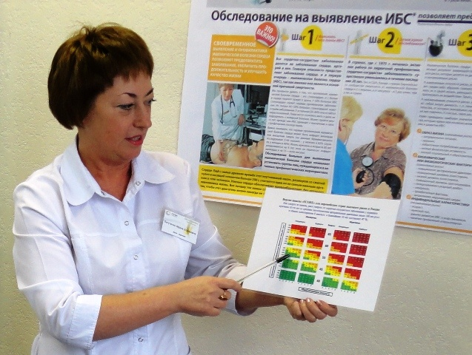
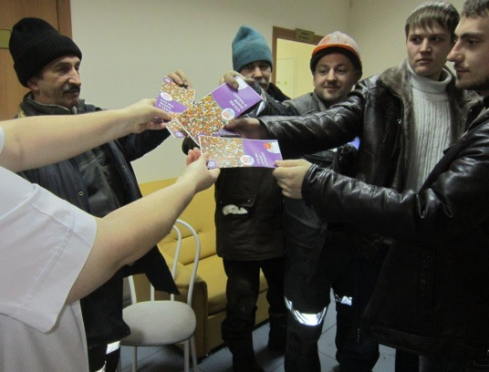
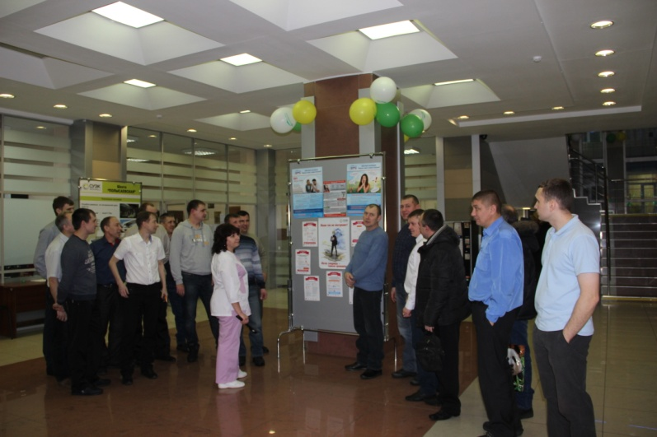
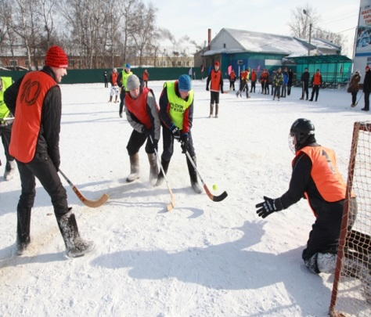
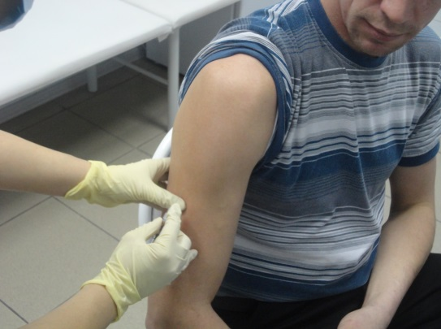
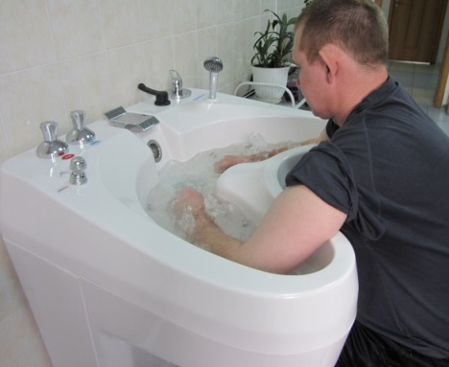
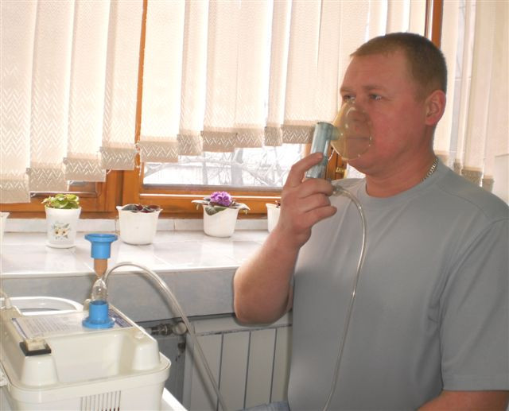
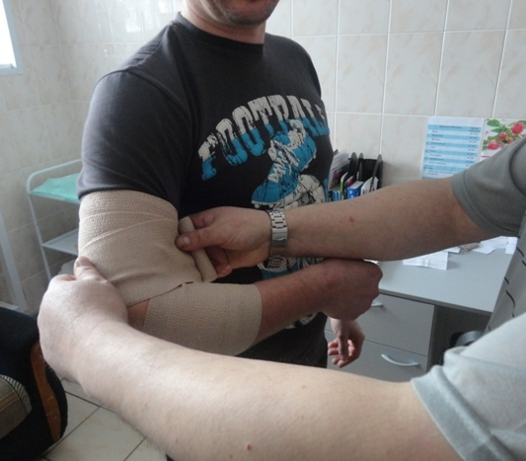
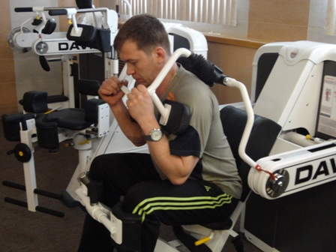
Методы профилактики, ранней диагностики и лечения, применяемые медицинскими работниками МСЧ «Шахтер»
Профилактика

Slide 6
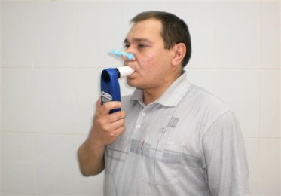
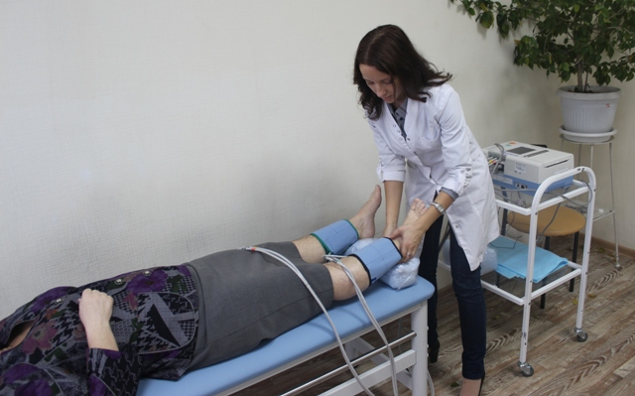
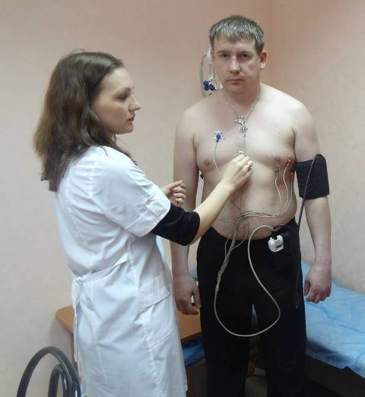
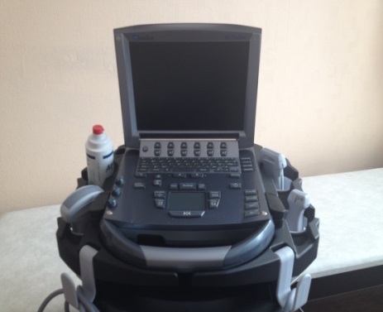
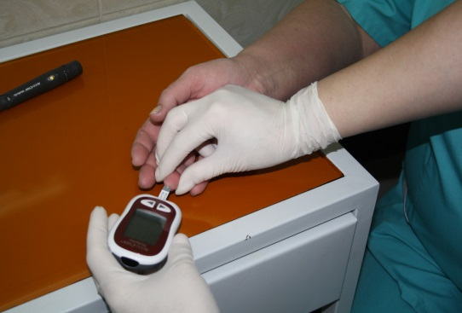
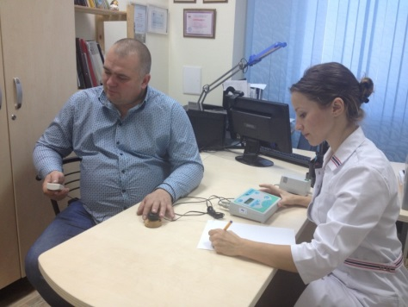
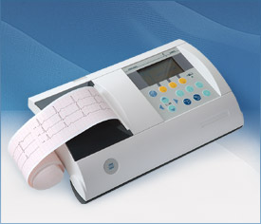
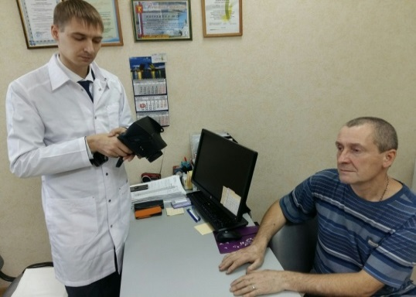
Методы профилактики, ранней диагностики и лечения, применяемые медицинскими работниками МСЧ «Шахтер»
Диагностика

Slide 7
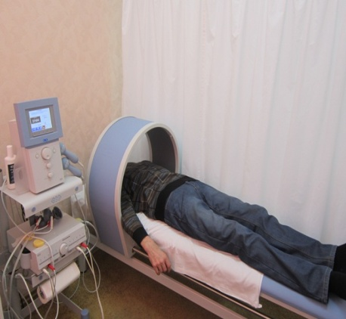
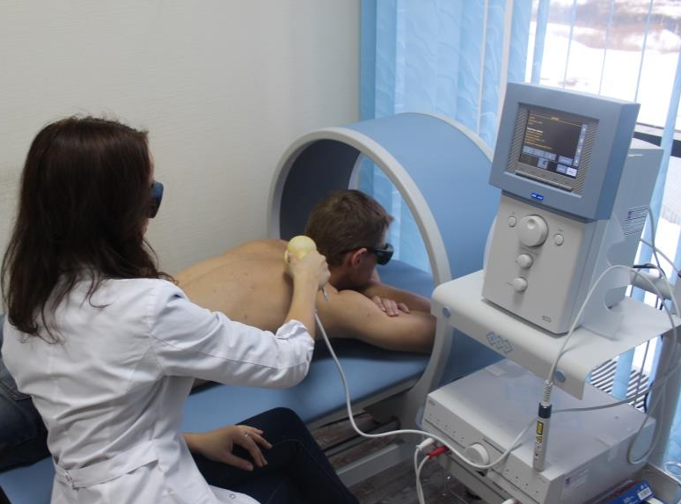
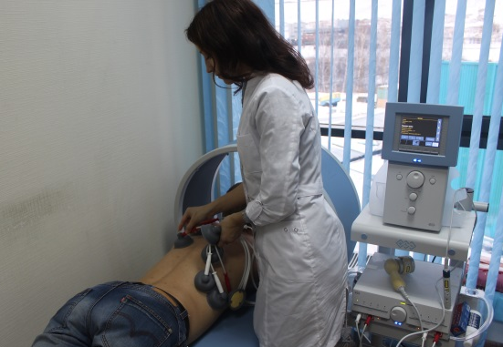
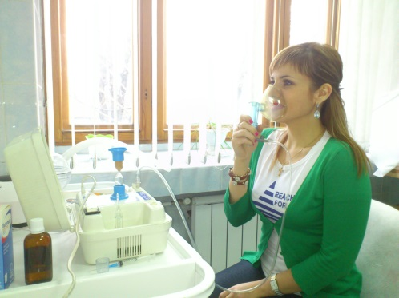
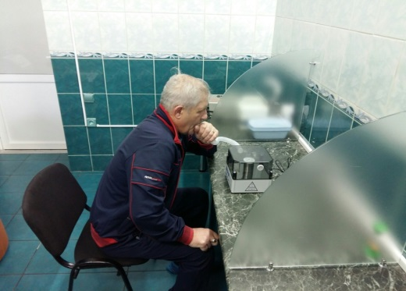
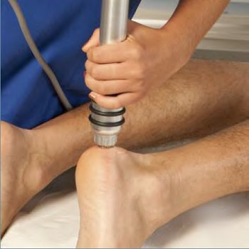
Методы профилактики, ранней диагностики и лечения, применяемые медицинскими работниками МСЧ «Шахтер»
Лечение

Slide 8
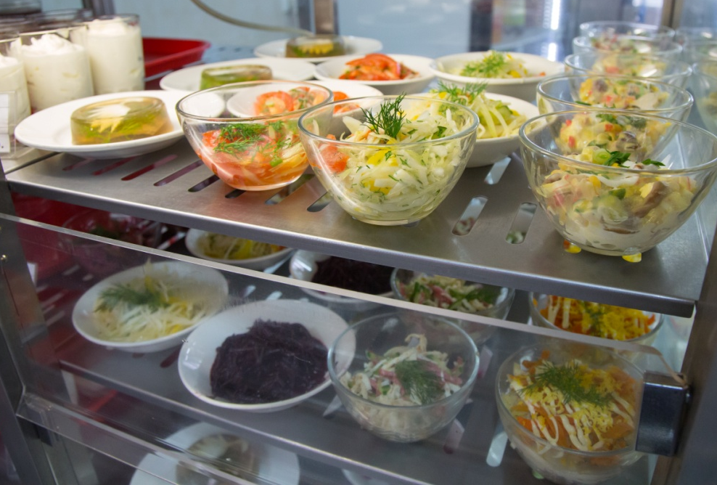
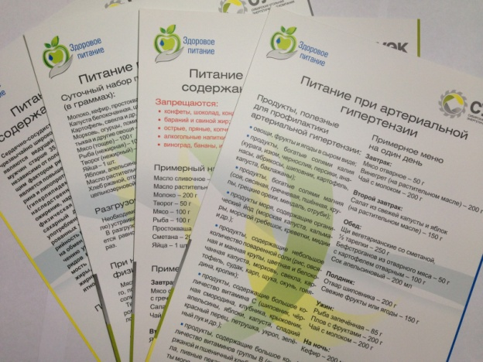

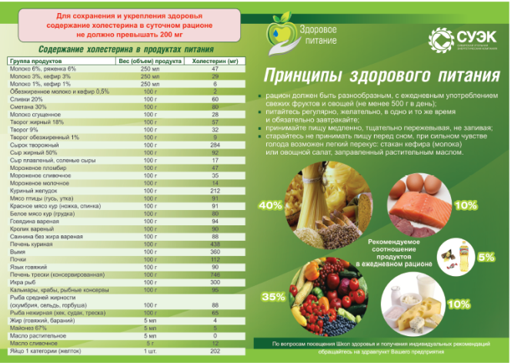

Программа «Здоровое питание»
Основные этапы реализации:
Регулярное проведение оценки санитарного состояния столовых ПЕ и принятие мер по его улучшению;
Разработано меню «Здоровое питание»;
Разработаны:
книга «Программа «Здоровое питание». Профилактика заболеваний желудочно-кишечного тракта и сердечно-сосудистой системы»;
руководство для медицинских работников;
руководство для сотрудников предприятий общественного питания;
руководство по применению Программы «Здоровое питание» в домашних условиях;
буклет «Здоровое питание»;
буклет «Питание при артериальной гипертензии»;
буклет «Питание при избыточном весе»;
буклет «Питание при повышенном содержании сахара в крови»;
буклет «Питание при повышенном содержании холестерина в крови»;
плакат «Здоровое питание»;
стенд под меню;
анкета по сердечно - сосудистым заболеваниям;
анкета по желудочно – кишечным заболеваниям;
Осуществляется регулярный контроль показателей здоровья участников Программы;
В рамках обмена опыта проводится консультирование других регионов.

Slide 9
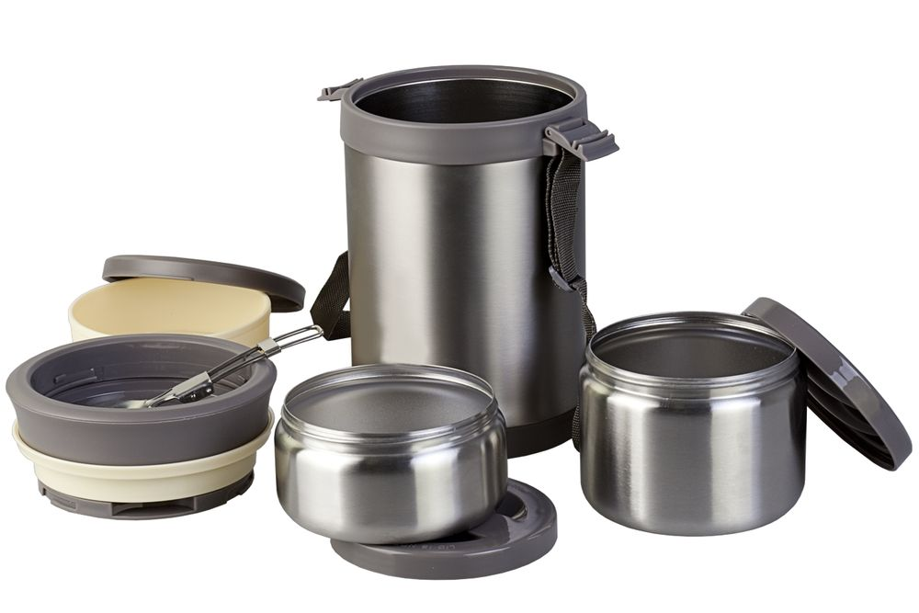
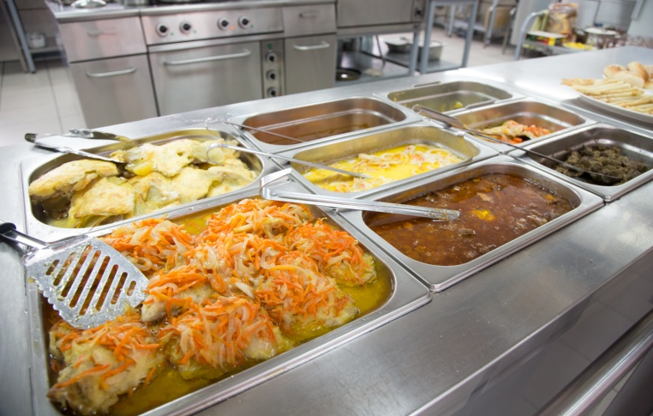
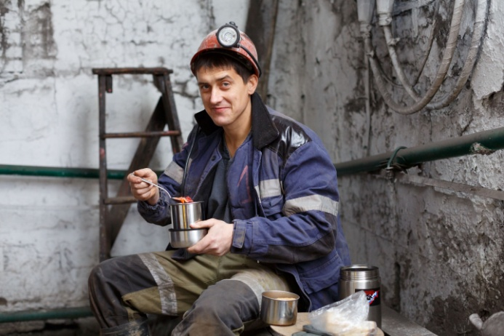
Программа «Здоровое питание»
Организация питания на рабочих местах
Подземное горячее питание
Выбрана форма горячего питания для разрезов и обогатительных фабрик;
Разработано меню «Здоровое питание» для подземного питания;
Приобретение оборудования;
Согласно количеству желающих питаться подземным горячим питанием, определенному при анкетировании, приобретены индивидуальные термосы;
Выделение площадей для пунктов выдачи горячего питания;
Горячее питание будет запущено в апреле 2016г.

Slide 10
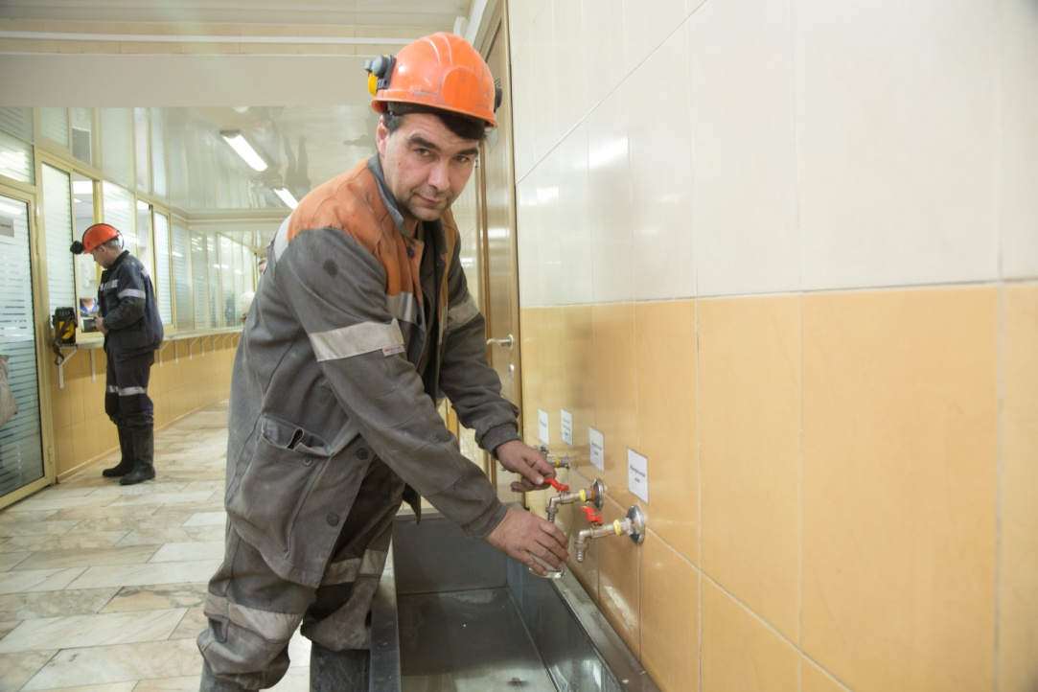
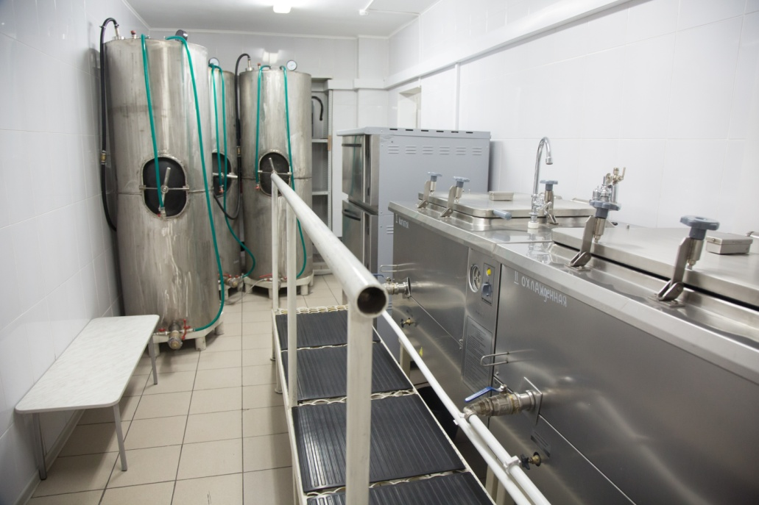
Программа «Живая вода»
Этапы внедрения программы на предприятиях
Проведена оценка санитарного состояния бойлерных;
Приобретено и установлено необходимое оборудование;
С целью профилактики нарушений водного баланса работающих и повышения эффективности возмещения дефицита витаминов, солей и микроэлементов, Программа «Живая вода» запущена на всех шахтах в полном объеме с 1 февраля 2016г.

Slide 11


Программа по борьбе с табакокурением
В 2015 году прошли курс лечения с использованием пластыря «Никоретте» 463 работника;
Число бросившись курить - 214 человек;
Сократили потребление – 39 работников;
Продолжили лечение 73 участника Программы по профилактике и отказу от курения;
Разработан буклет и шарж о вреде курения;
В рамках Программы в целях популяризации здорового образа жизни на базе Физкультурно – оздоровительного комплекса г. Ленинска – Кузнецкого в декабре 2015 года проведена масштабная акция «Рабочая среда, свободная от курения».

Slide 12
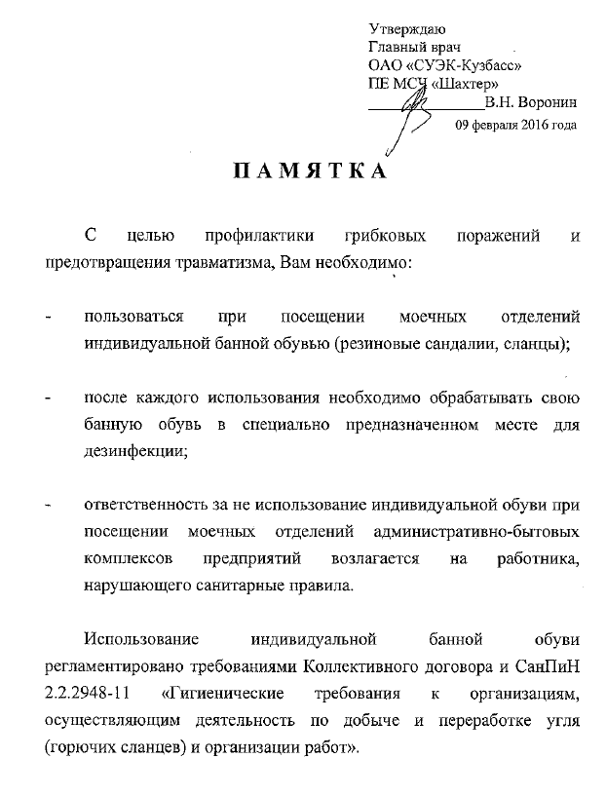
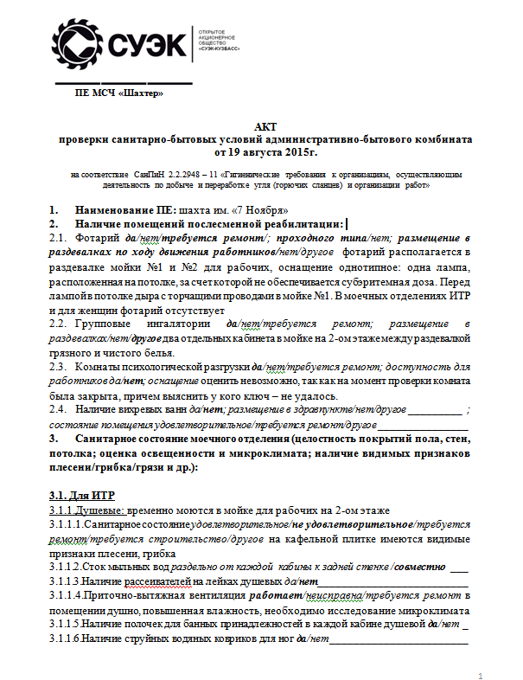
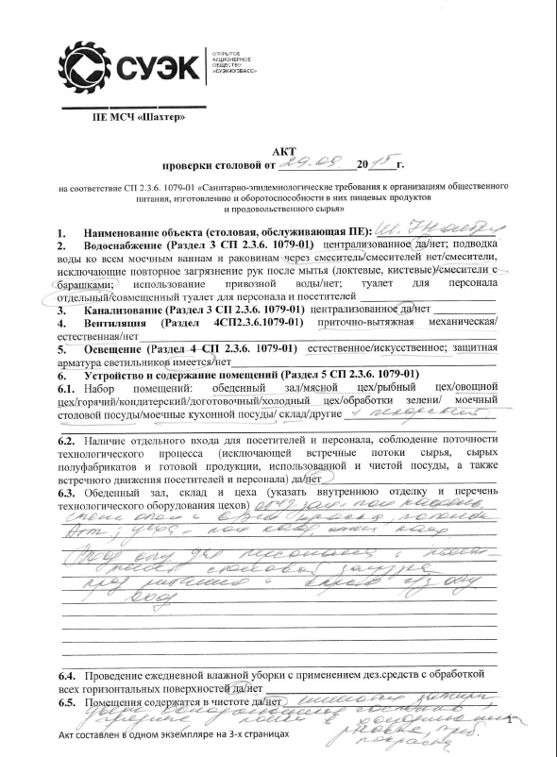
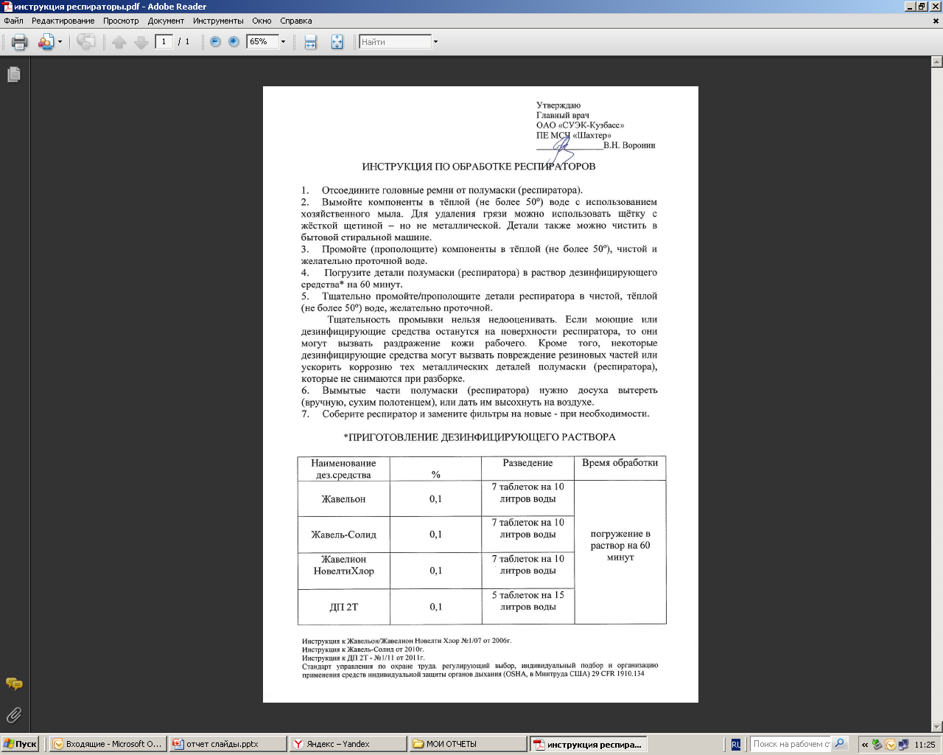
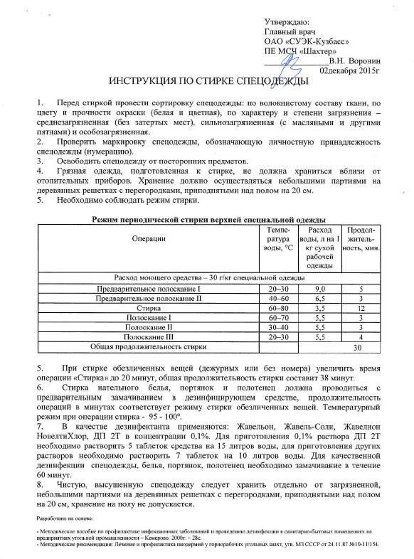
Организационно – методическая работа
Санитарный контроль санитарного состояния АБК
Разработаны Акты проверок санитарно – бытовых условий АБК;
Проведение регулярных плановых проверок.
Разработка информационного материала
Разработаны и внедрены:
- инструкция по обработке респираторов;
- инструкция по стирке спецодежды;
памятка о необходимости использования банной обуви в моечных отделениях.

Slide 13
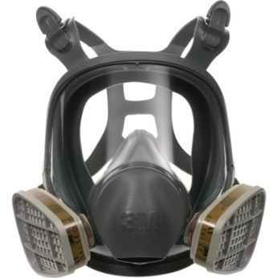
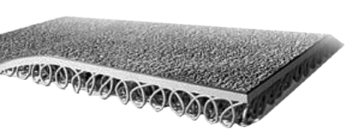

Специальная оценка условий труда и средства индивидуальной защиты
Проведение СОУТ
Участие в проведении СОУТ рабочих мест 15 ПЕ ОАО «СУЭК – Кузбасс»;
По результатам оценки фактического состояния условий труда внесены предложения для разработки плана мероприятий по улучшению и оздоровлению условий труда работников ПЕ.
Апробация СИЗ
Поиск новых решений в области СИЗ;
Проведена апробация:
- полнолицевая маска 3М FF – 400; ожидаемые результаты от применения полнолицевой маски: снижение травматизма органов зрения и лица при выполнении трудовой деятельности, снижение пылевой нагрузки на органы дыхания работников;
- антивибрационное покрытие 3М Safety – Walk TM 5270; ожидаемый результат: снижение числа случаев вибрационной болезни;
- покрытие 3М Safety – Walk TM 3200; ожидаемые результаты: снижение травматизма в условиях административно-бытовых комплексах, снижение числа случаев грибковых поражений.

Slide 14
Итоги работы по реализации программы «Здоровье» за 2010-2015 гг.
Снижение в 2,2 раза
7%
Снижение в 3,5 раза
7,1
2%
Реализация программы «Здоровье» в период с 2010 по 2015 гг. в АО «СУЭК-Кузбасс» позволила:
Снизить вдвое показатель временной нетрудоспособности с 15,4 дней на 1 сотрудника в 2010 году до 7,1 дней в 2015 г., таким образом фактические результаты превзошли плановые – вместо планированного снижения ВН на 6,4 дня на 1 работника, удалось снизить 8,3 дня.
Сократить численность часто и длительно болеющих работников с 7% в 2010 г. до 2,0% в 2014 г. и удержание данного показателя в 2015 г.

Slide 15
СПАСИБО ЗА ВНИМАНИЕ!

